Slide 1
S i s t e m a t e g u m e n t a r i o

Slide 2
Comprende:
Piel
Anexos o faneras

Slide 3
Tiene como función:
Protección
Excreción
Semipermeable

Slide 4
Síntesis
Regulación Térmica
Discriminación Sensorial
Absorción

Slide 5
Estructura Histológica de la Piel
Debajo de estas:
HIPODERMIS
Dos capas:
EPIDERMIS
DERMIS

Slide 6
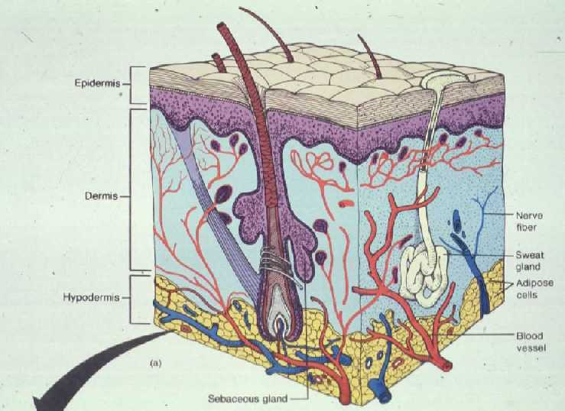

Slide 7
EPIDERMIS
Piel fina
Piel gruesa: *capa de queratina
* estrato lúcido
Presenta huellas digitales

Slide 8
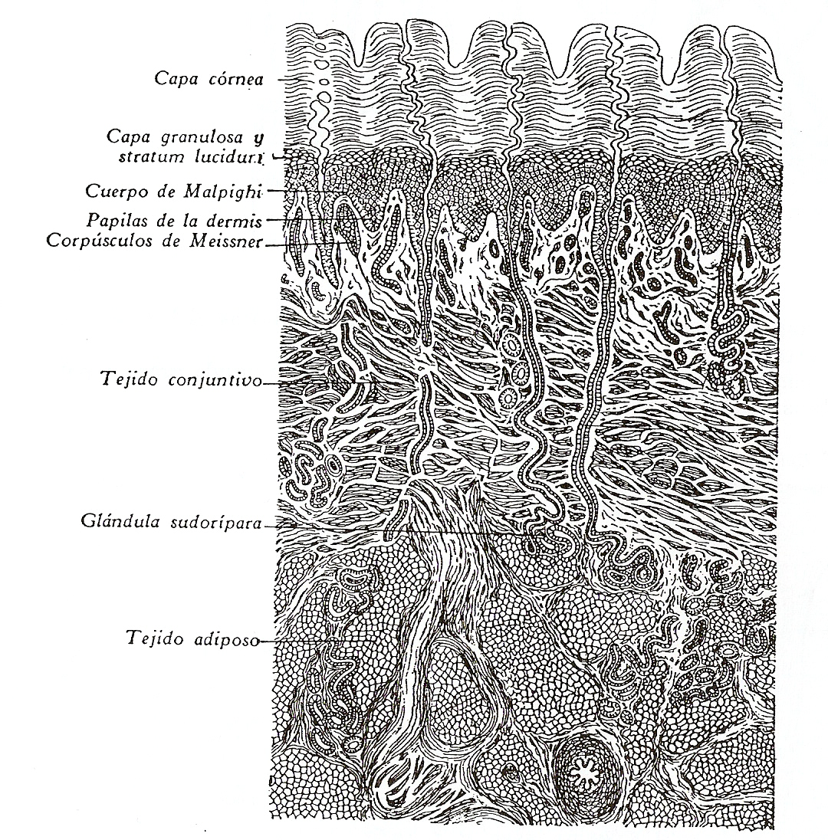
Piel gruesa

Slide 9
5 estratos:
Germinativo Estrato de Malpigui
Espinoso
Granuloso
Lúcido
Córneo

Slide 10
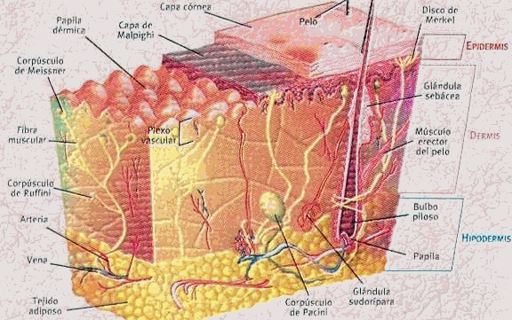

Slide 11
Germinativo
(Basal)
Células:
Queratinocitos
Melanocitos
Células de Merkel

Slide 12
Espinoso
Células:
Queratinocitos con prolongaciones citoplasmáticas.

Slide 13
Granuloso
Células:
Grandes y aplanadas, forman gránulos que contienen queratohialina.

Slide 14
Lúcido
Células:
Queratinocitos muertos con citoplasma de eleidina.

Slide 15
Córneo
Células:
Muertas sin núcleo, planas y acidófilas

Slide 16
Piel delgada
Córneo:
Más delgado que en la piel gruesa, menos glándulas sudoríparas. Presenta pelos y glándulas sebáceas.
Basal

Slide 17
Piel Delgada Clara La piel esta compuesta por tres capas: la mas superficial la epidermis, la media o dermis y la mas profunda la Hipodermis. La flecha señala el estrato basal, el mas profundo de la epidermis. Por debajo de este estrato basal se ubica la dermis. Observe que hay infiltración de linfocitos en la dermis.

Slide 18
Espinoso
Además contiene gránulos laminados.
Granuloso
Gránulos que emigran a la superficie y son descargados en el espacio intercelular.

Slide 19
Córneo
Células con muy pocos organitos. Presenta muchos espacios intercelulares llenados de material derivado de los gránulos que emigran de la capa granular.

Slide 20
Recambio celular en epidermis
Renovación continua:
MITOSIS DESCAMACIÓN
SUPERFICIAL

Slide 21
Otras células de la epidermis
Melanocitos:* Piel
*Ojo
* Aracnoides
Células de Langerhans: Provienen de la médula ósea. Responsables de respuestas inmunes cutáneas.

Slide 22
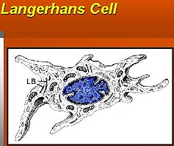
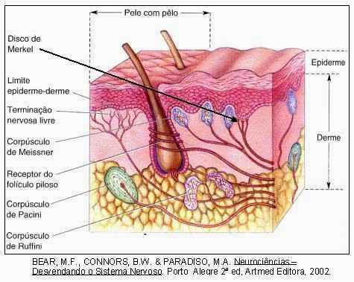

Slide 23
Células de Merkel: Más abundantes en la piel de manos y pies. Presentan terminal axónica de neurona sensitiva, son receptores sensitivos.

Slide 24
dermis
Sobre ella descansa la Epidermis.
Tiene dos capas:
Papilar
Reticular

Slide 25
Coloración de la piel
Existen dos pigmentos:
Caroteno
Melanina
Además de la sangre de los capilares.

Slide 26
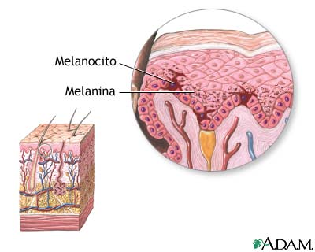

Slide 27
Implicaciones clínicas
Albinismo
Tipo 1
Tipo 2
Oculocutáneo
Vitiligo

Slide 28
Faneras o anexos
Pelos
Vellos
Pelos gruesos: médula
corteza
cutícula

Slide 29
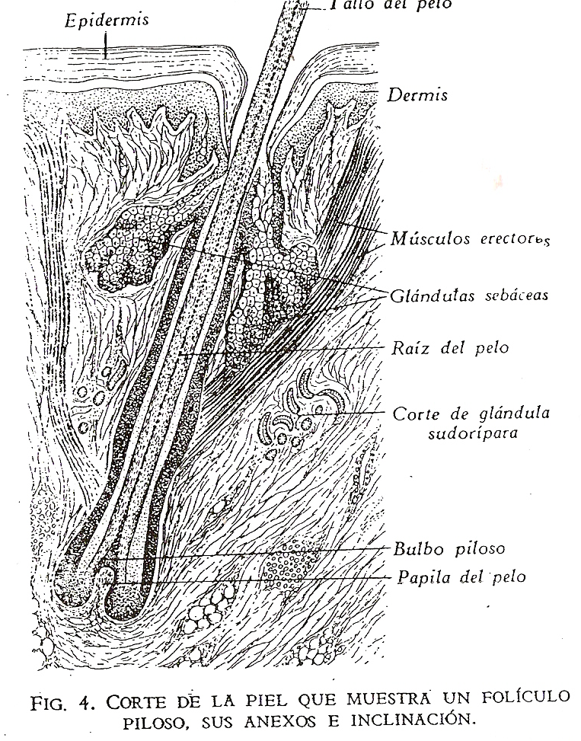

Slide 30
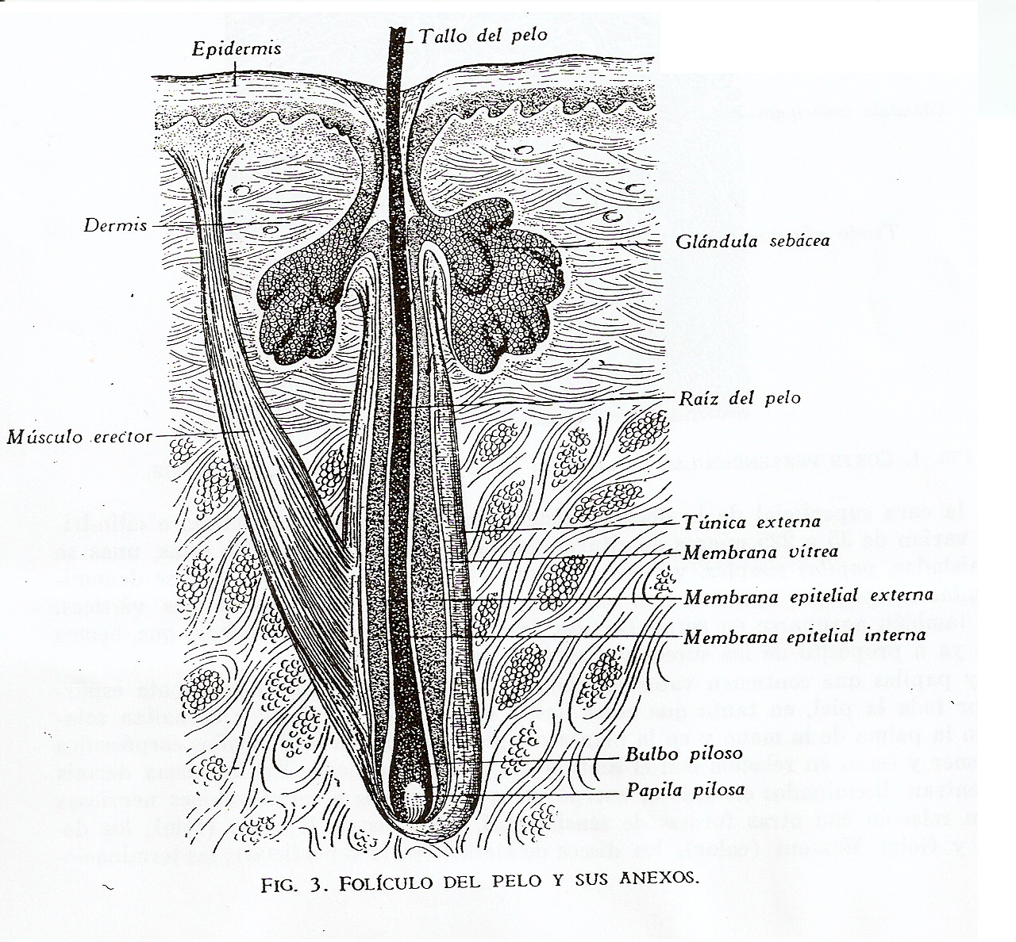

Slide 31
Glándulas sudoríparas
Ecrina: más abundantes en la piel gruesa.
Apocrina: en la región perianal, axilas, pubis, areola mamaria, conducto auditivo externo, párpados.

Slide 32
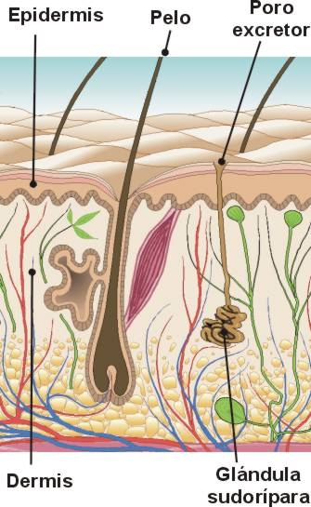

Slide 33
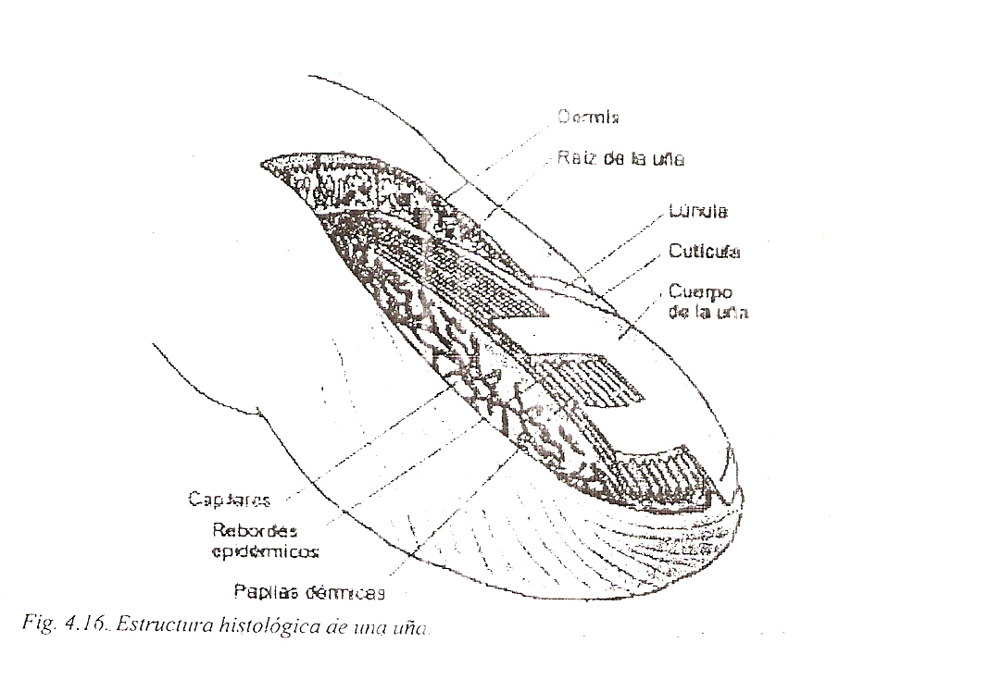
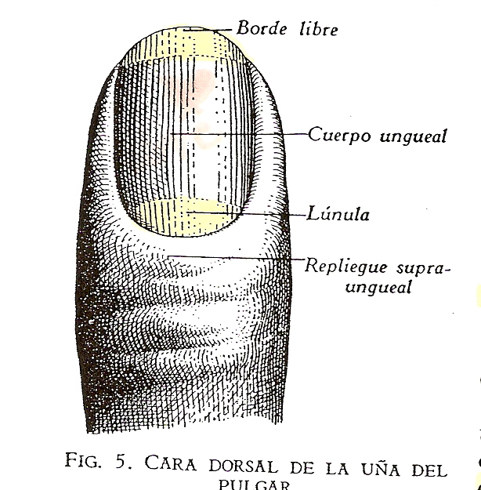
Uñas

Slide 34
Mucosas
Capa interna que reviste todos los conductos y cavidades del cuerpo como:
aparato digestivo
respiratorio
genitourinario
conjuntiva ocular

